Slide 1
Анализ конкурентов
Существует множество игр в жанре шутер:
Они предлагают пользователям простое управление и бурю эмоций;
Однако все они предназначены исключительно для развлечений и не несут никакой образовательной нагрузки, например CS2D:
5

Slide 2
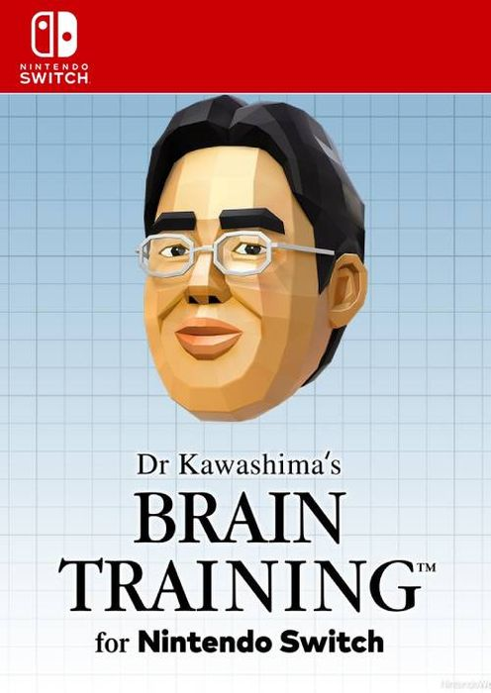
Анализ конкурентов
Существует множество обучающих игр:
Все они действительно помогают людям, а в особенности детям с получением новых знаний;
Однако большинство из них подразумевают ежедневные упражнения и не отличаются особо интересным геймплеем, например
DR KAWASHIMA’S BRAIN TRAINING:
6

